Slide 1


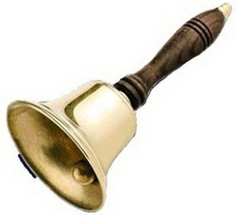

Улучшение условий, материально – технического обеспечения и пополнение РППС в соответствии с ФГОС ДО и ООП в МБДОУ № 27
при подготовке
к 2021 – 2022 учебному году

Slide 2
I. Сделаны ремонты
за счет областного бюджета по предписаниям:

Slide 3
Демонтировали старые окна и установили новые по программе «Энергосбережение» в ясельных группах и в группе младшего дошкольного возраста

Slide 4
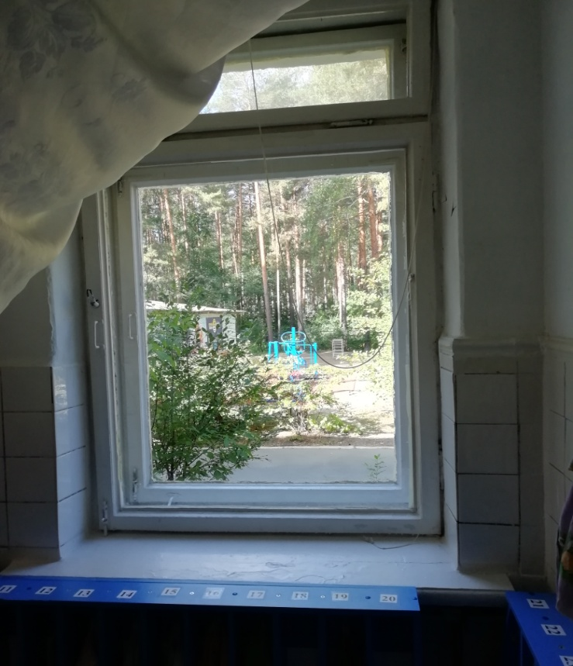
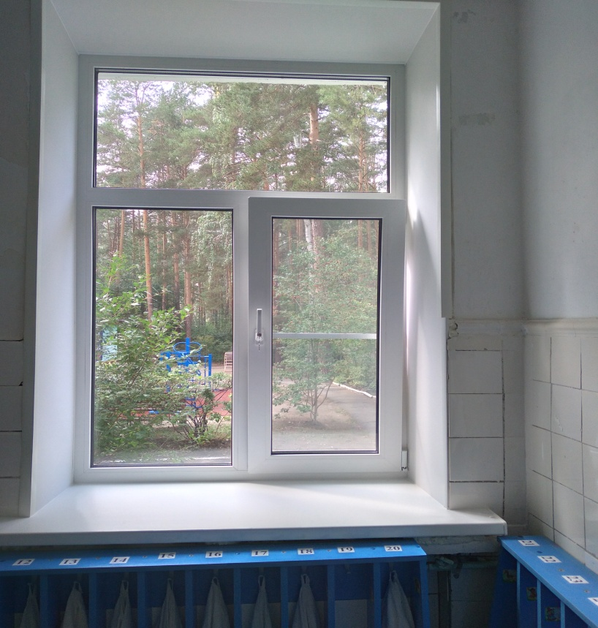
Было
Стало

Slide 5
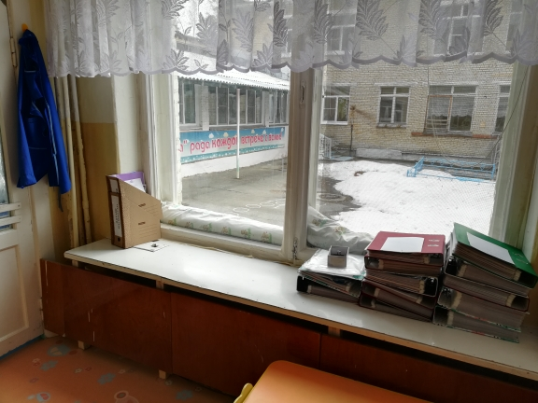
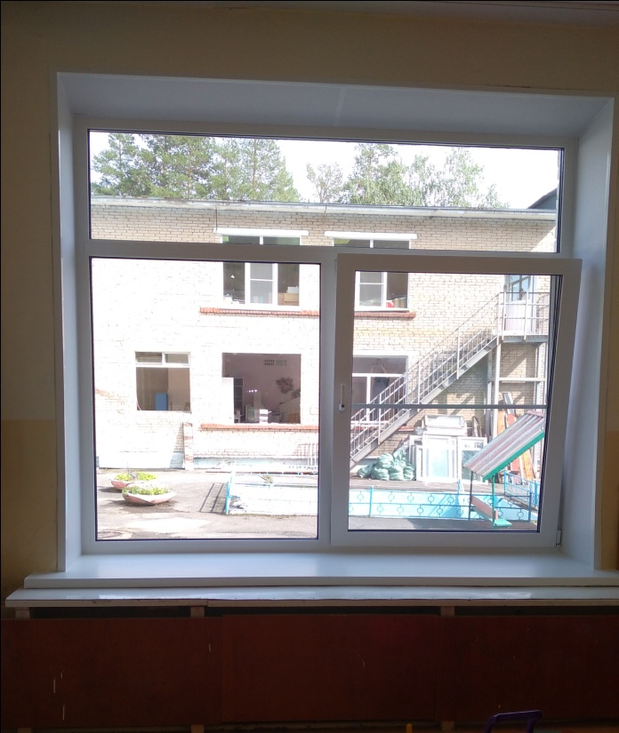
Было
Стало

Slide 6
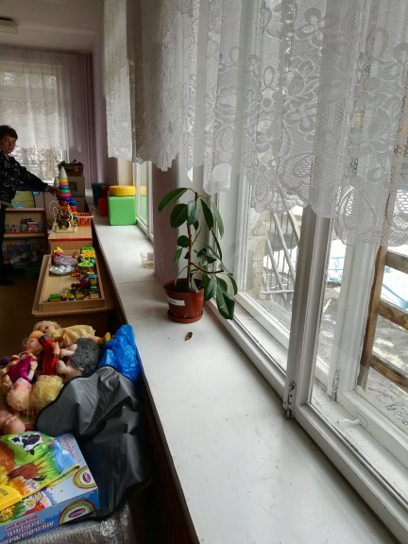
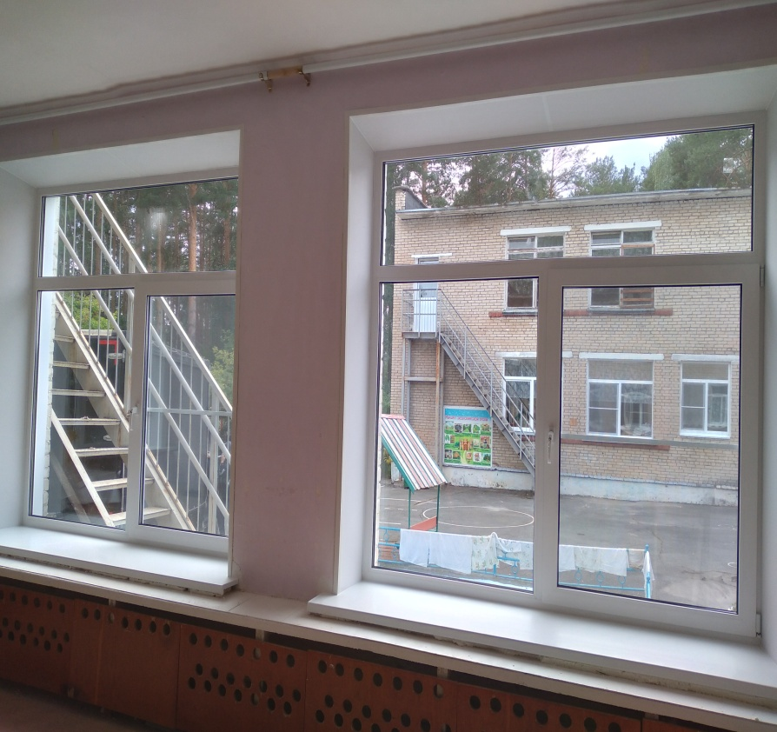
Было
Стало

Slide 7
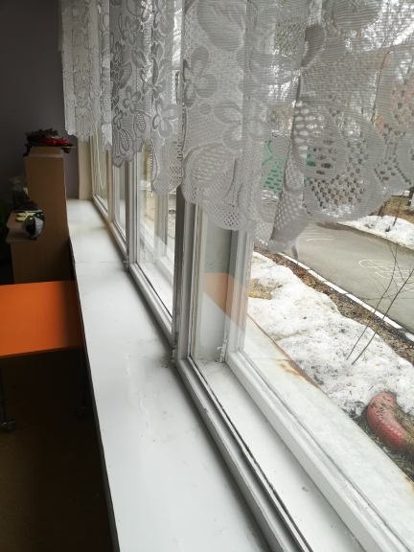
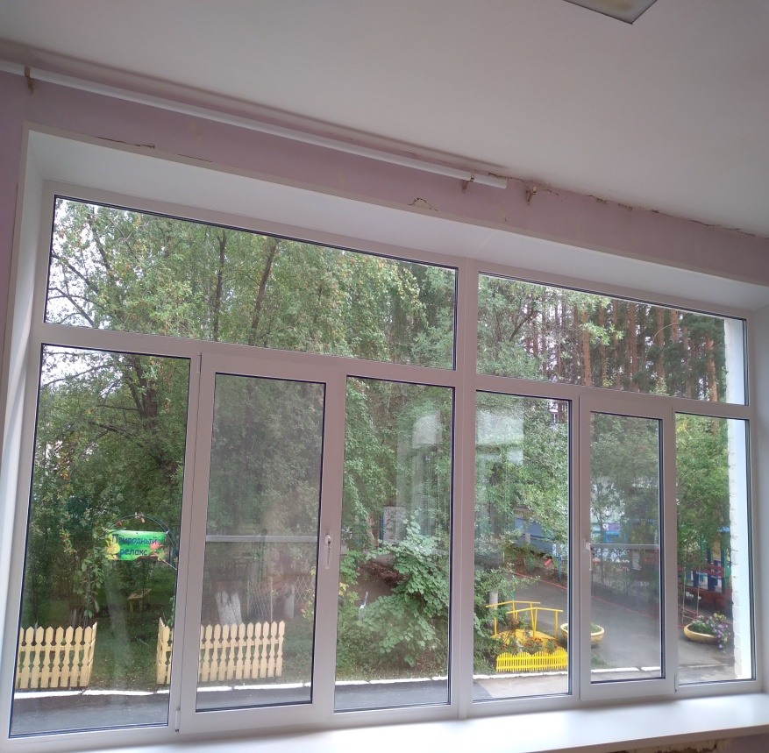
Было
Стало

Slide 8
II.Отремонтировали тепловую сеть по проекту производства работ ТП21-1653 ППР

Slide 9
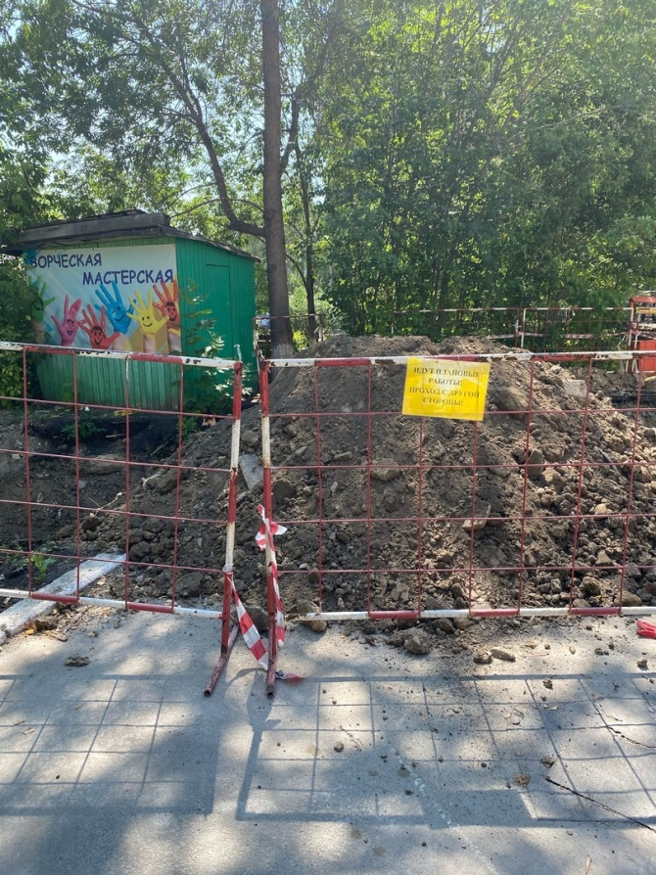
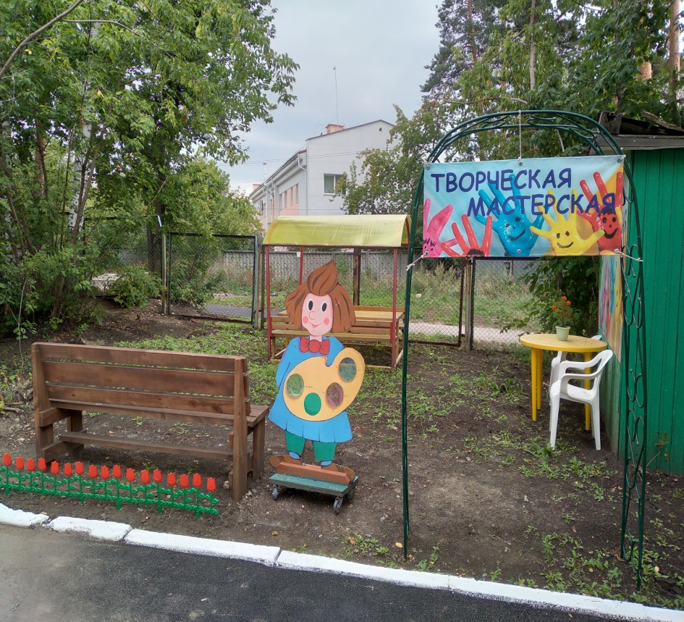
Было
Стало

Slide 10
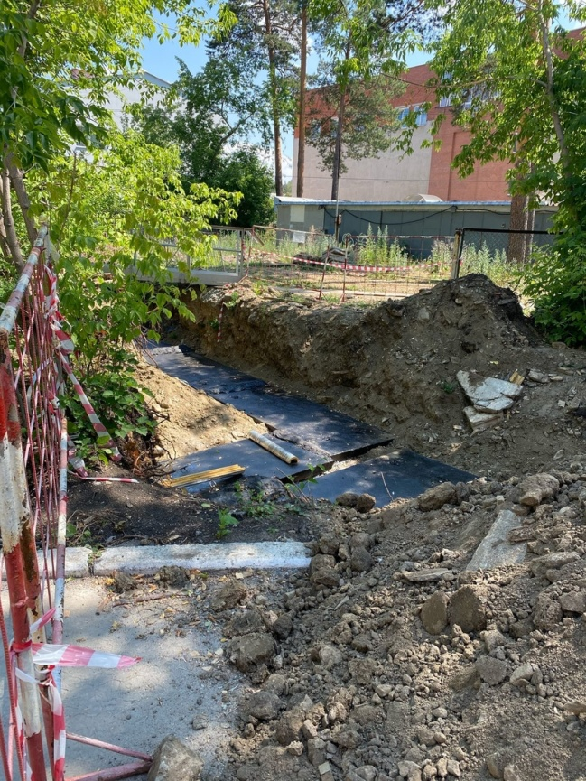
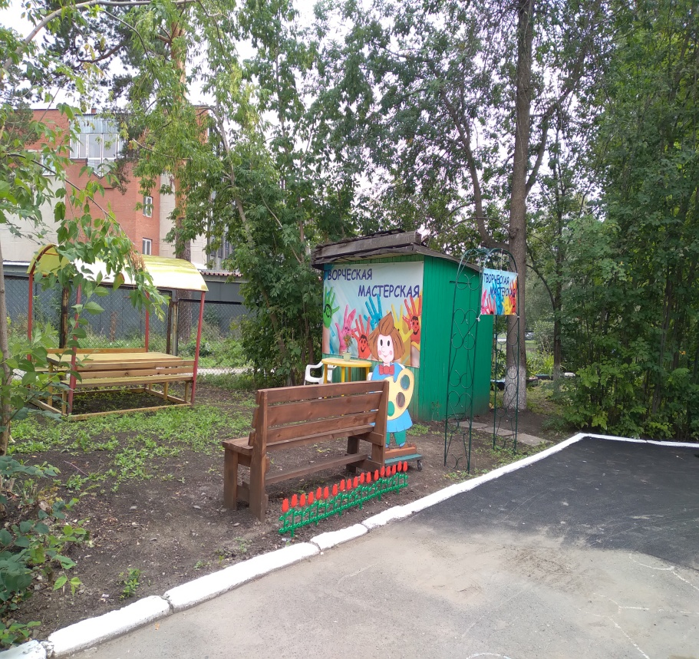
Было
Стало

Slide 11
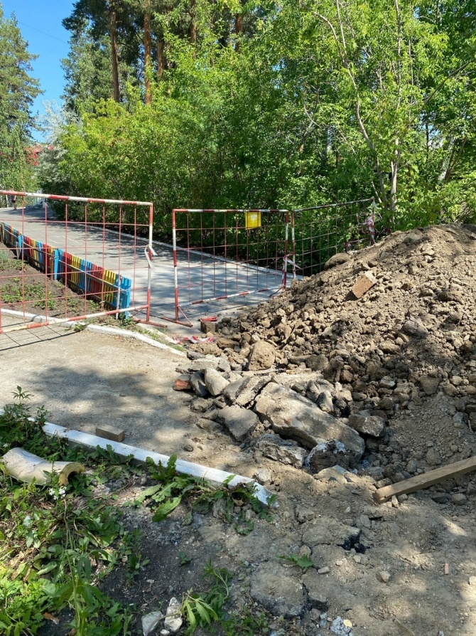
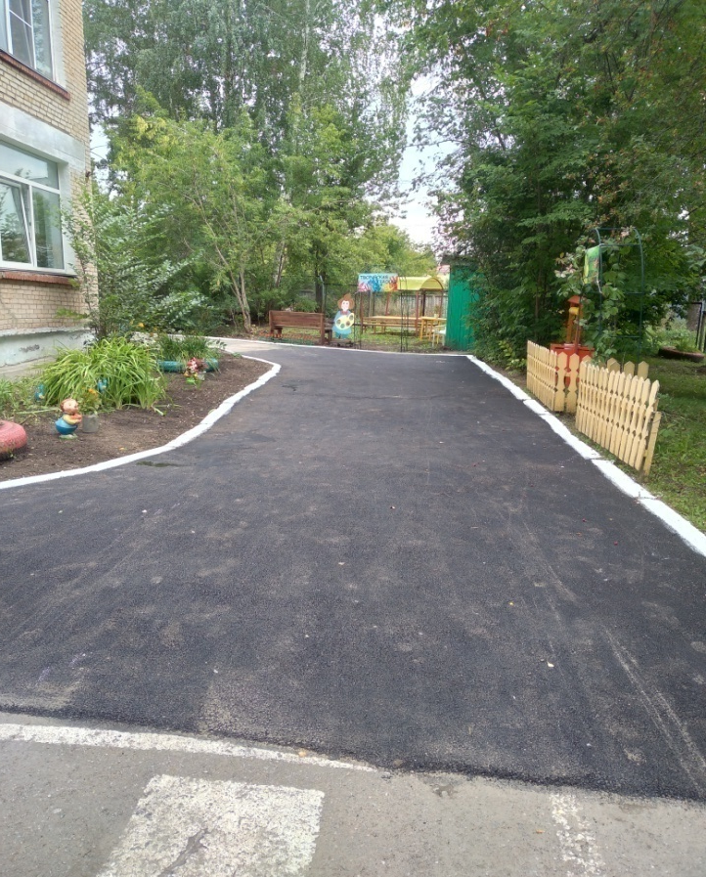
Было
Стало

Slide 12
III.По Решению суда
установили
рельефное табло со шрифтом Брайеля (для людей с ОВЗ) на входе учреждения и сопутствующие таблички за счёт дополнительных платных услуг

Slide 13
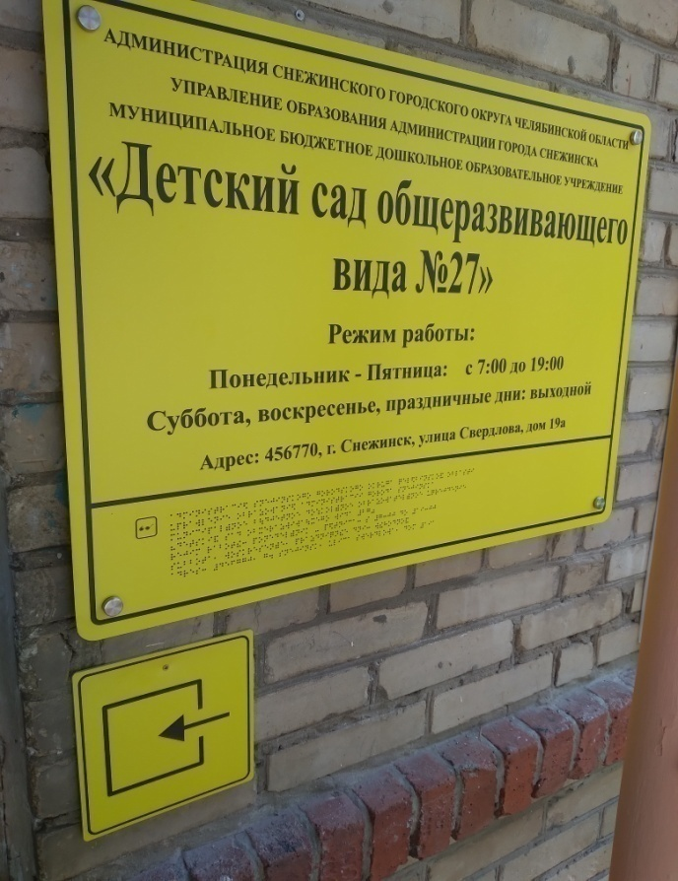
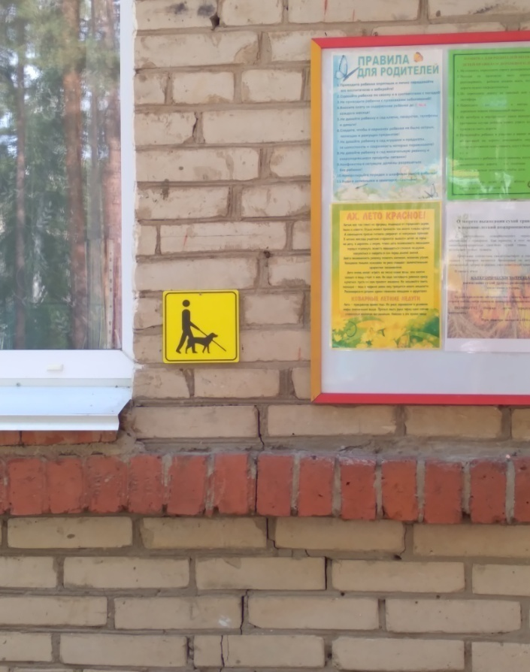

Slide 14
IV. Устранены замечания
за счет бюджетных средств по предписаниям:

Slide 15
Заменили линолеум в двух группах по Предписанию пожарных органов

Slide 16
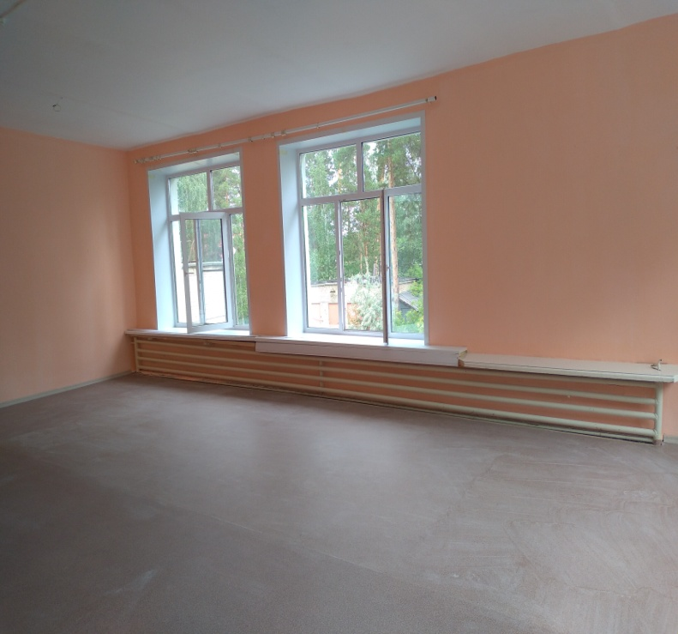
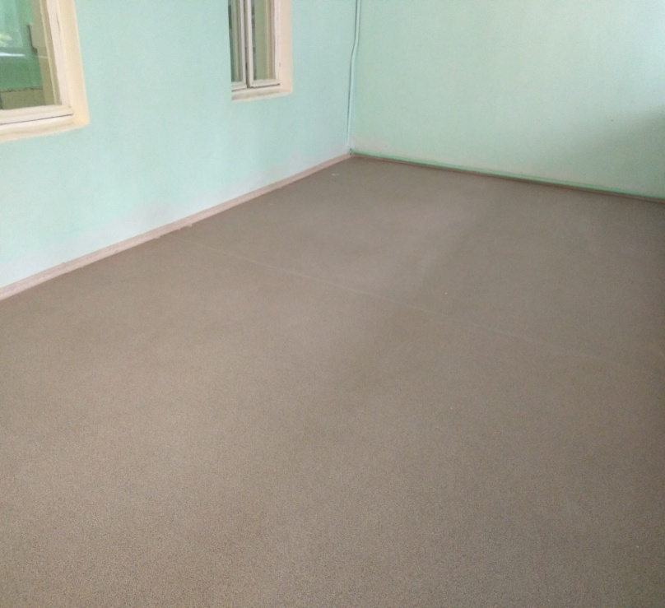

Slide 17
V. Выполнили рекомендации по Акту приемки прошлого года

Slide 18
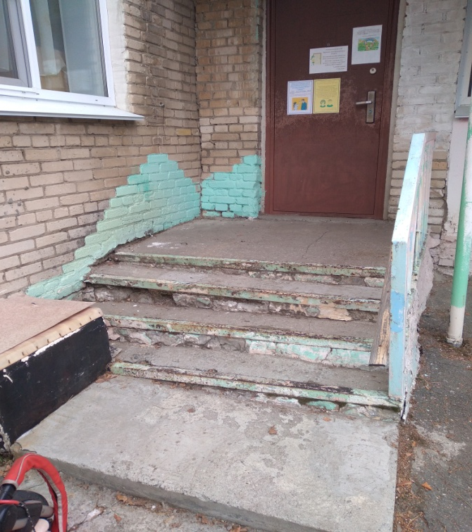
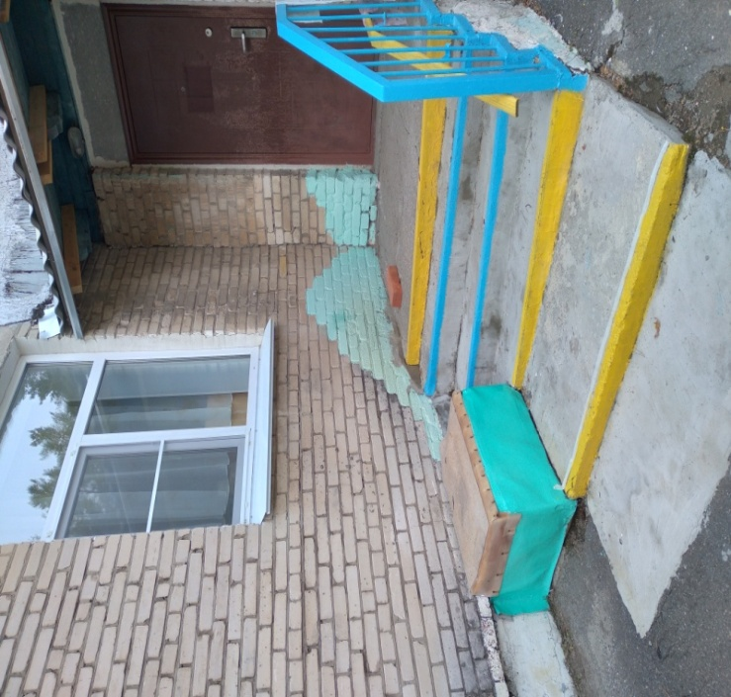
Отремонтировали запасный выход группы №1 своими силами
Было
Стало

Slide 19
VI. В рамках
профилактики детского дорожно-транспортного травматизма:

Slide 20
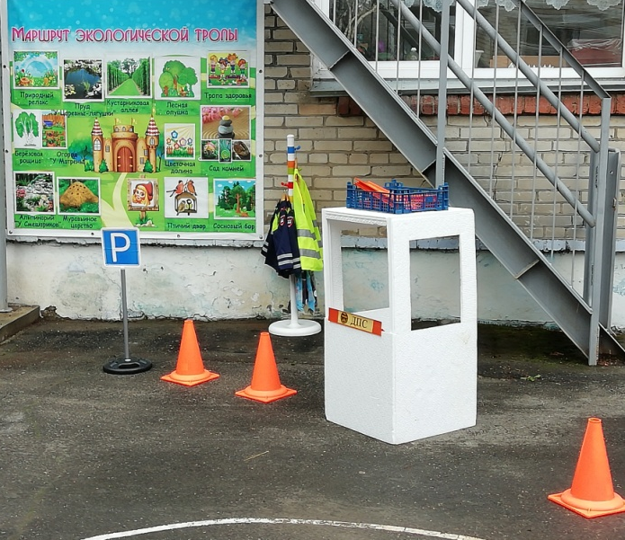
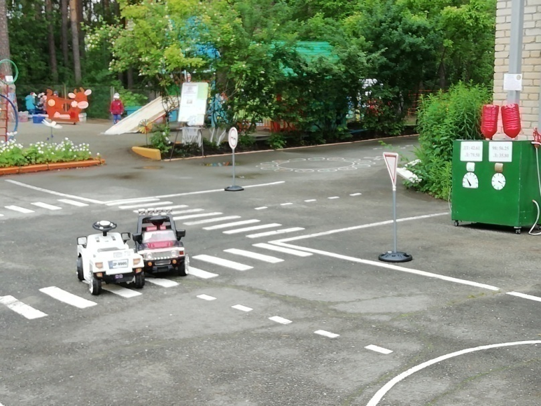
Обновили
силами родителей и сотрудников «Перекрёсток» для обучения воспитанников ПДД

Slide 21
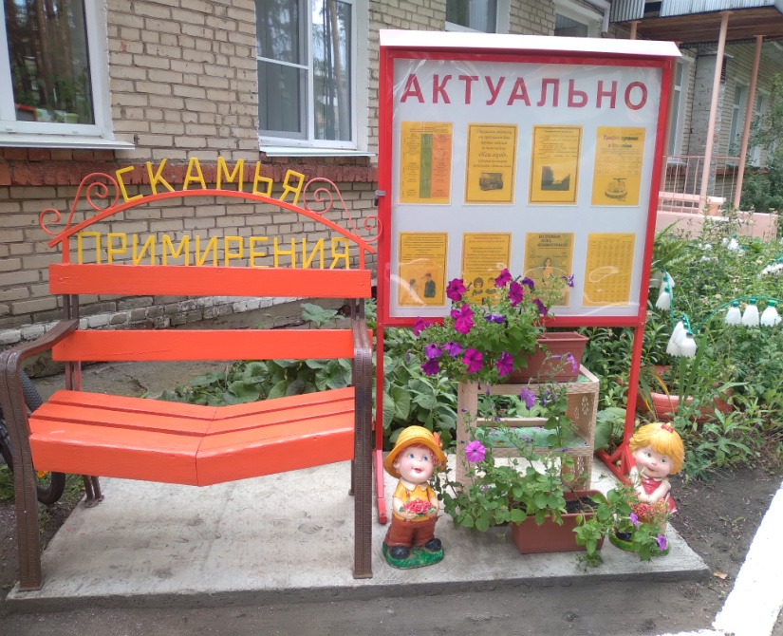
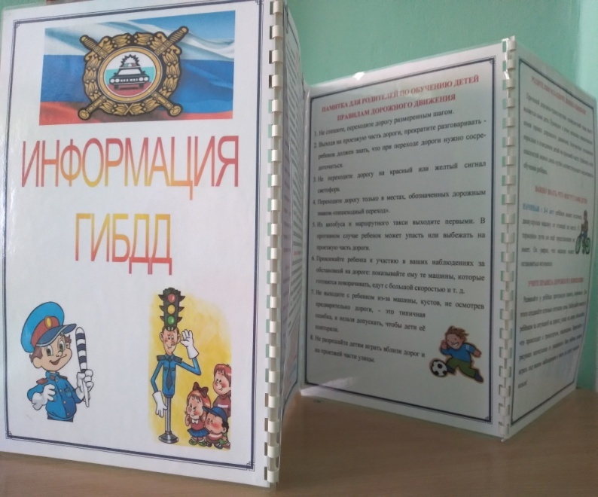
Обновили
стендовую информацию

Slide 22
VII. Осуществление противопожарной безопасности силами родителей и сотрудников:

Slide 23
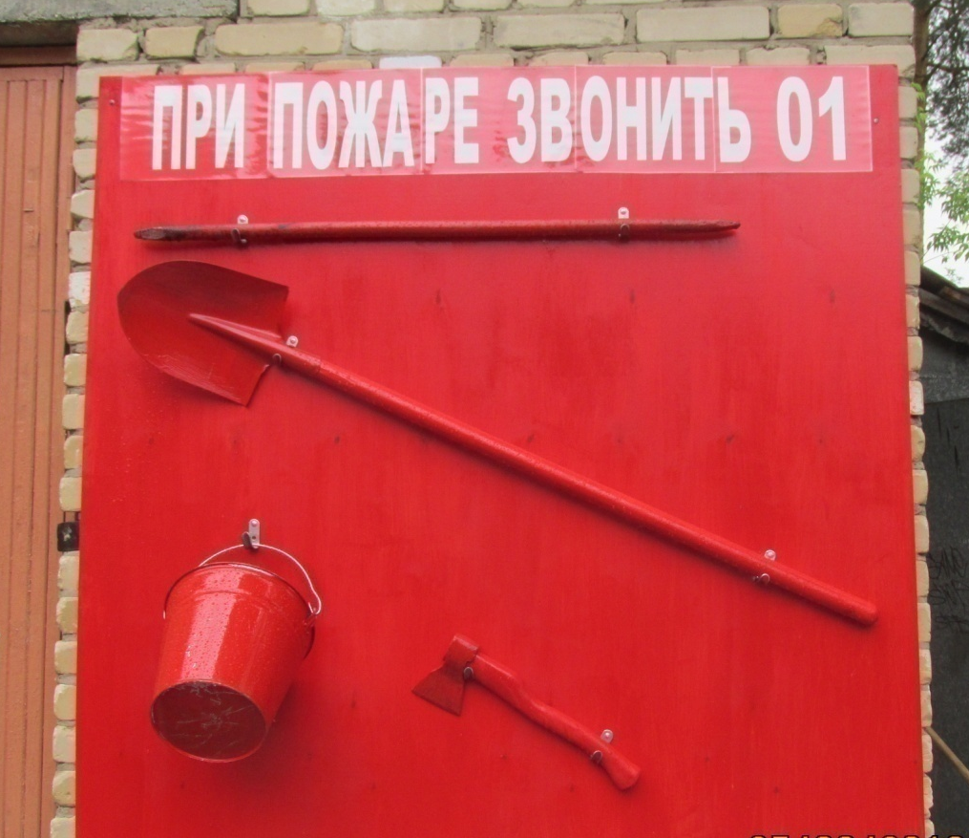
Обновили «Пожарный щит»

Slide 24
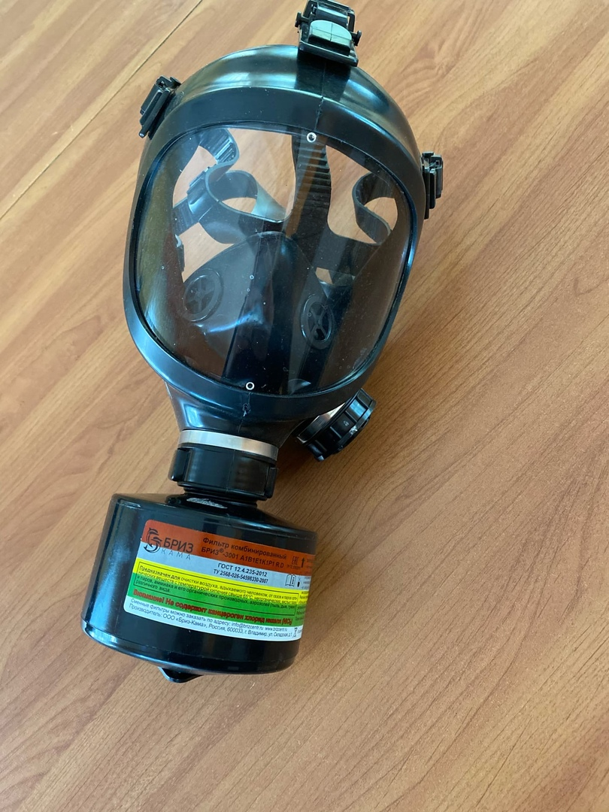
Приобрели панорамную маску с фильтром

Slide 25
VIII. С целью выполнения санитарных правил и безопасности

Slide 26
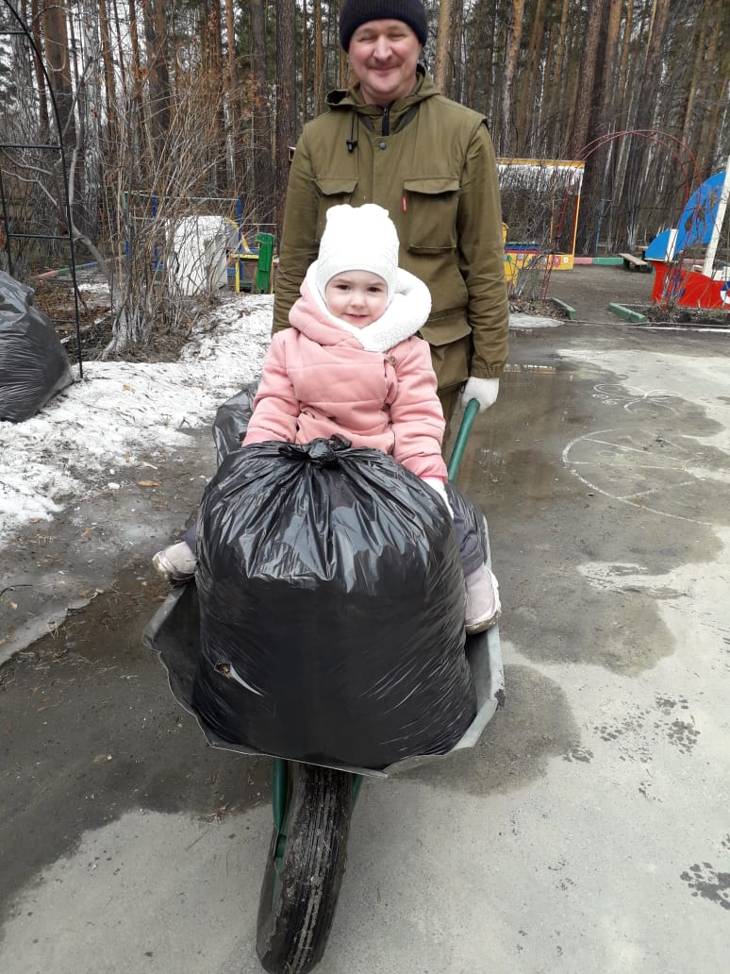
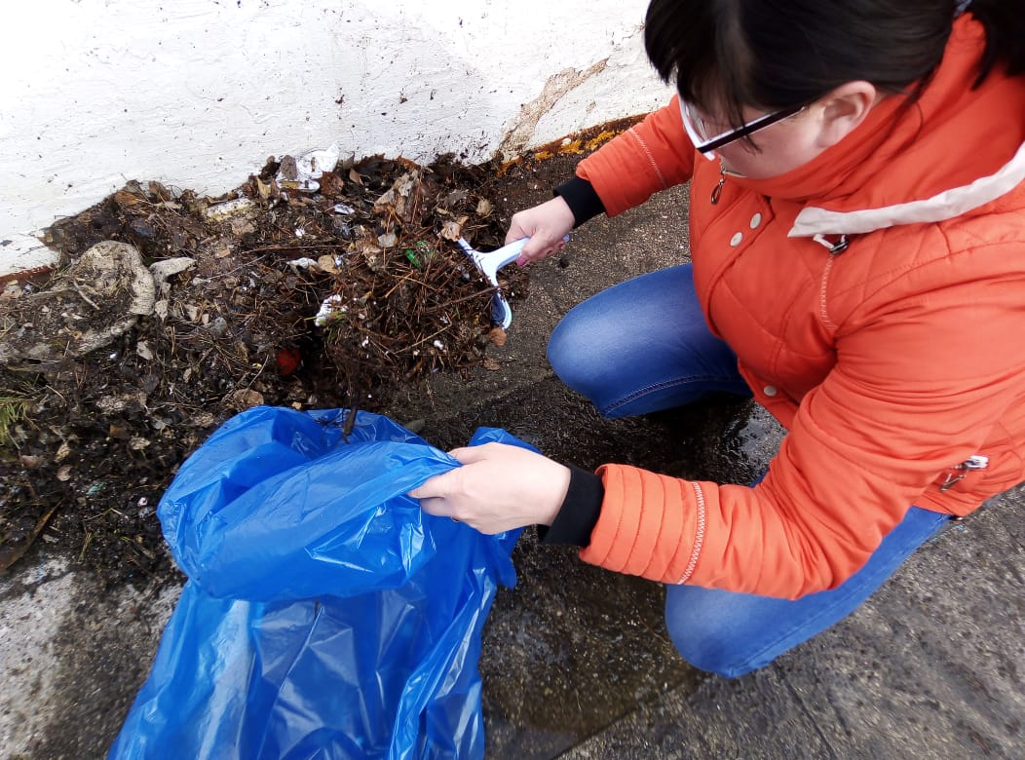
Навели порядок на территории
детского сада

Slide 27
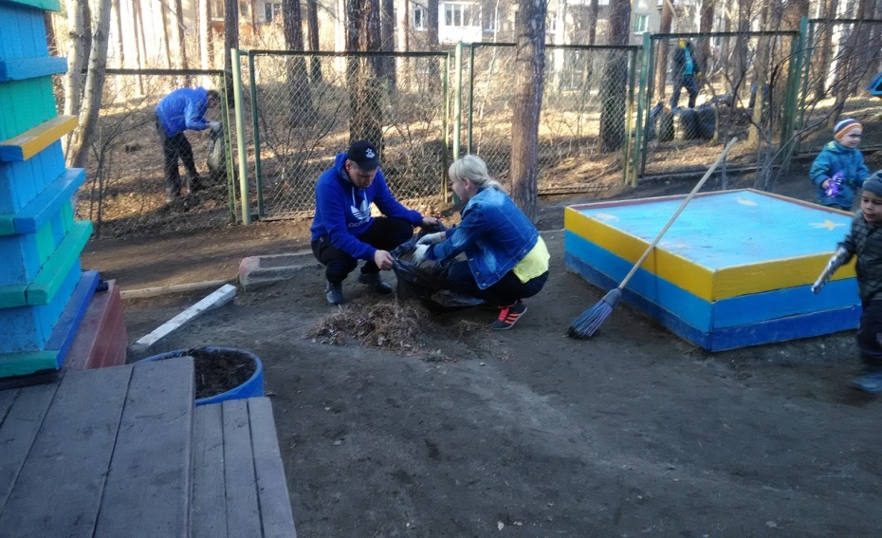
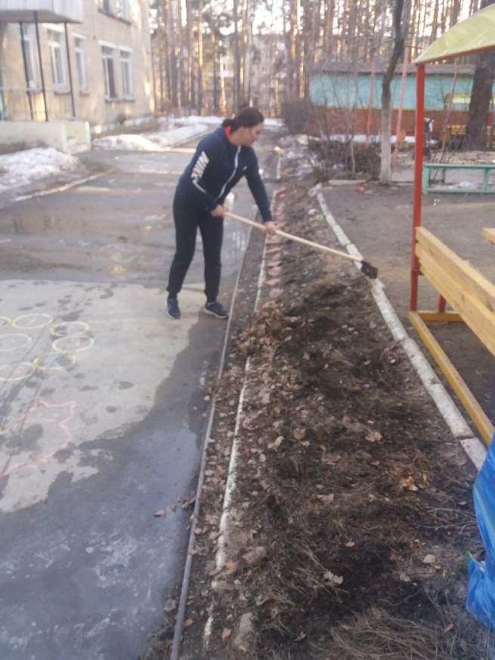
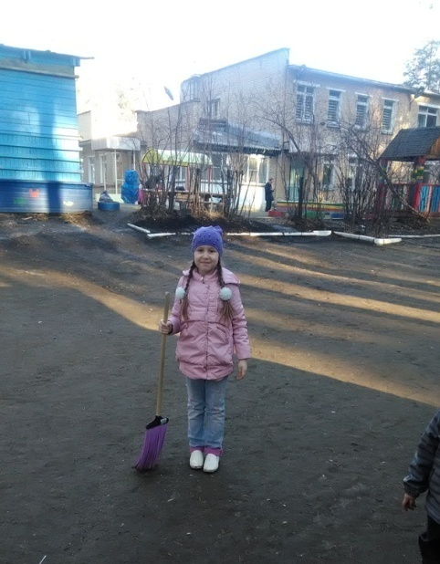
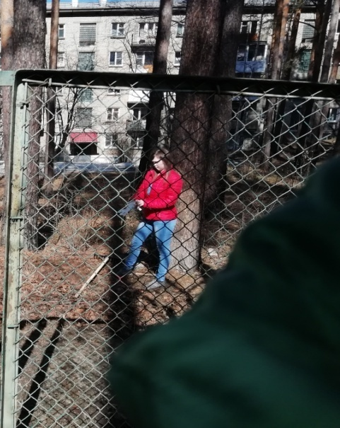

Slide 28
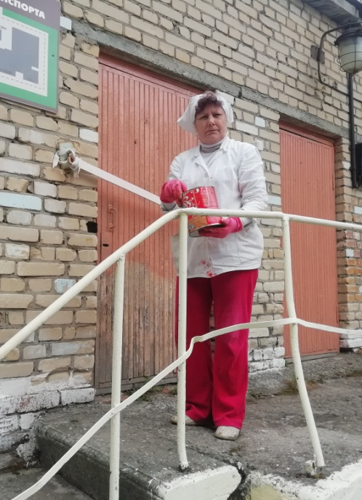
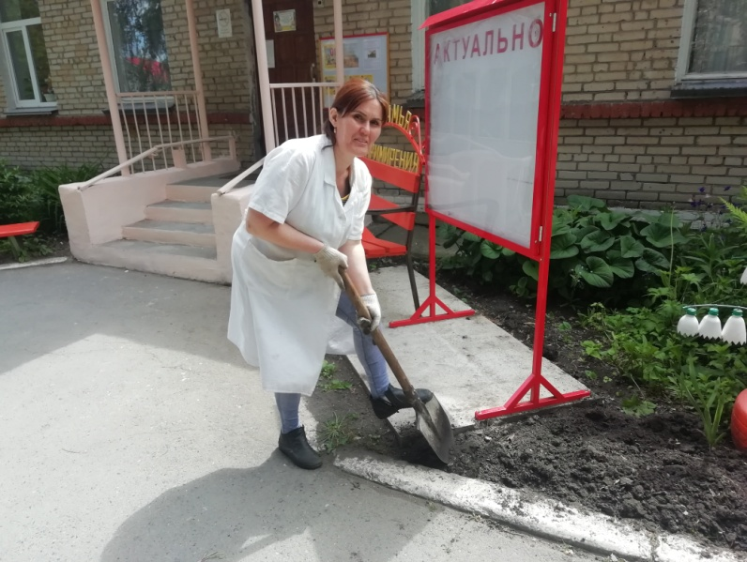
Отремонтировали и покрасили бордюры, деревья и оборудование

Slide 29
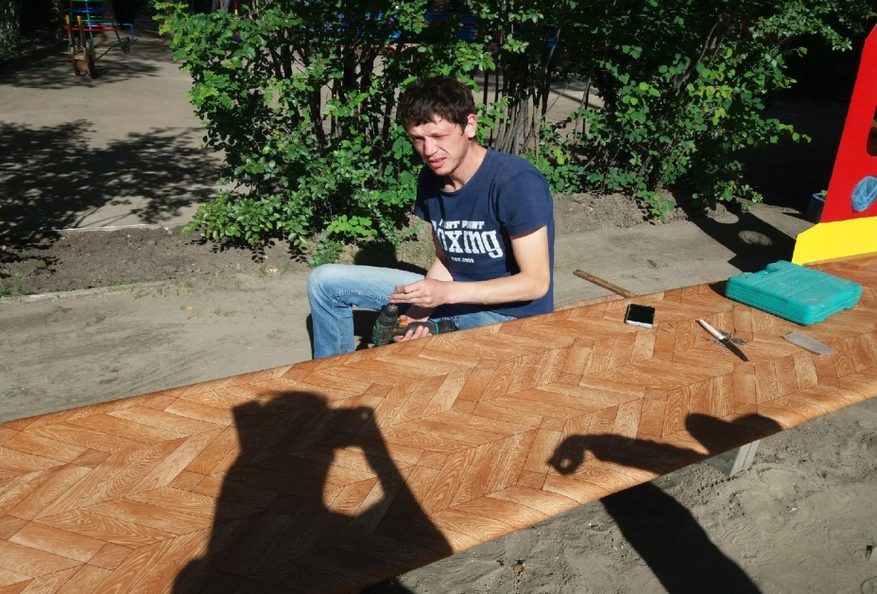
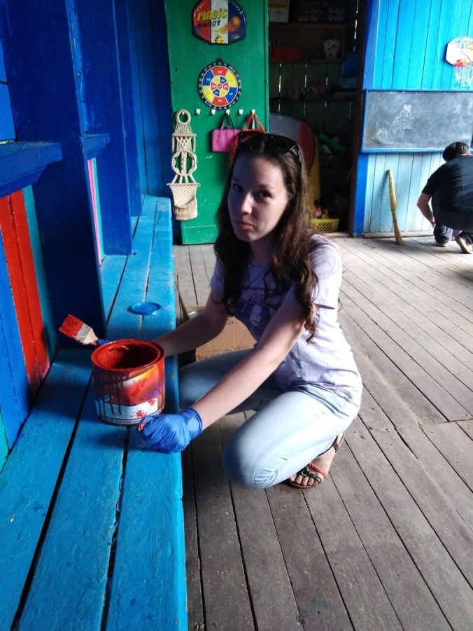
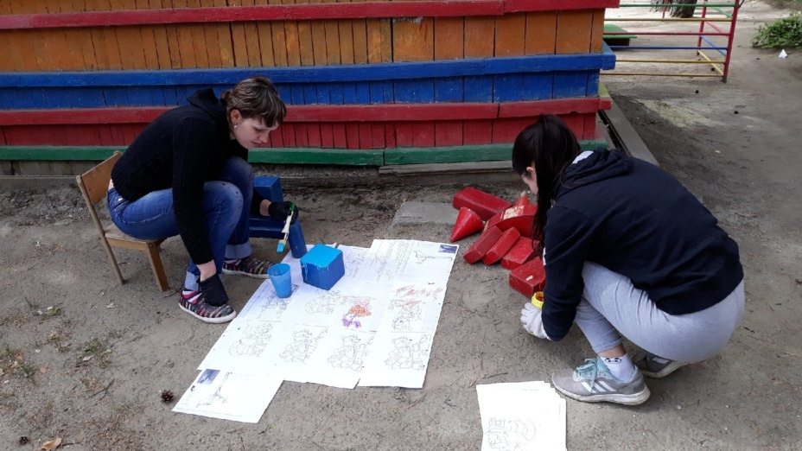

Slide 30
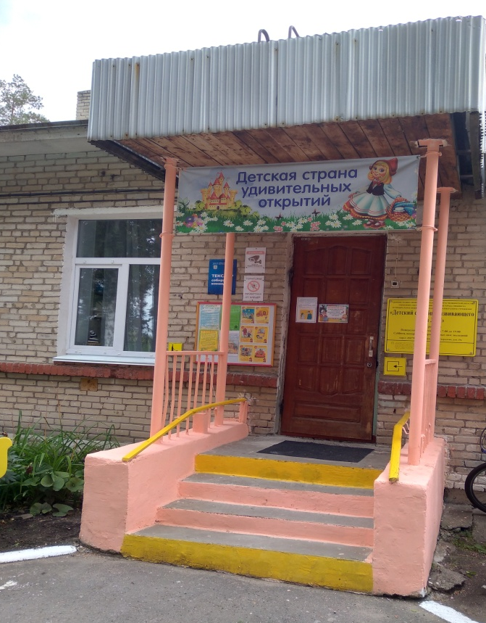
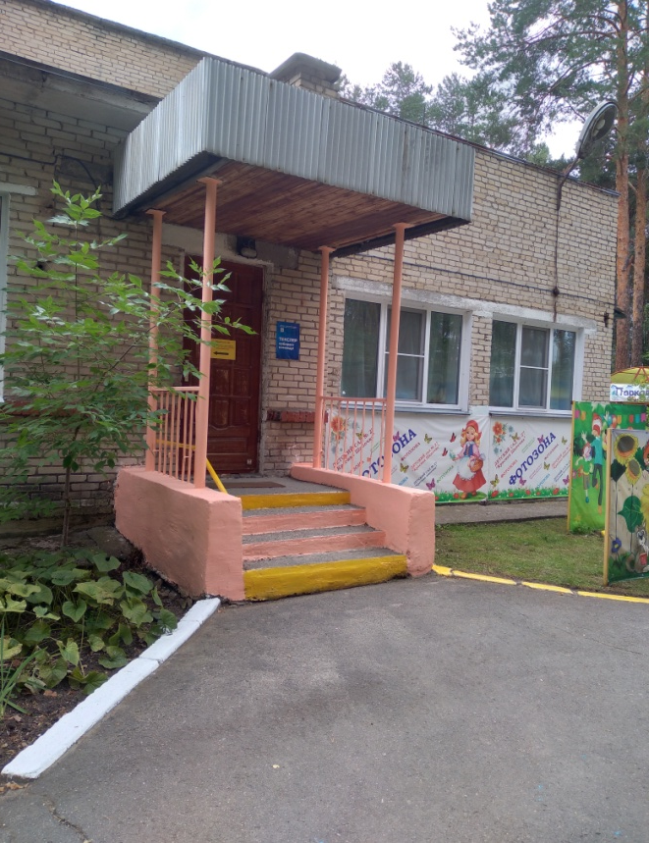
Своими силами отремонтировали входную группу и запасный выход №2

Slide 31
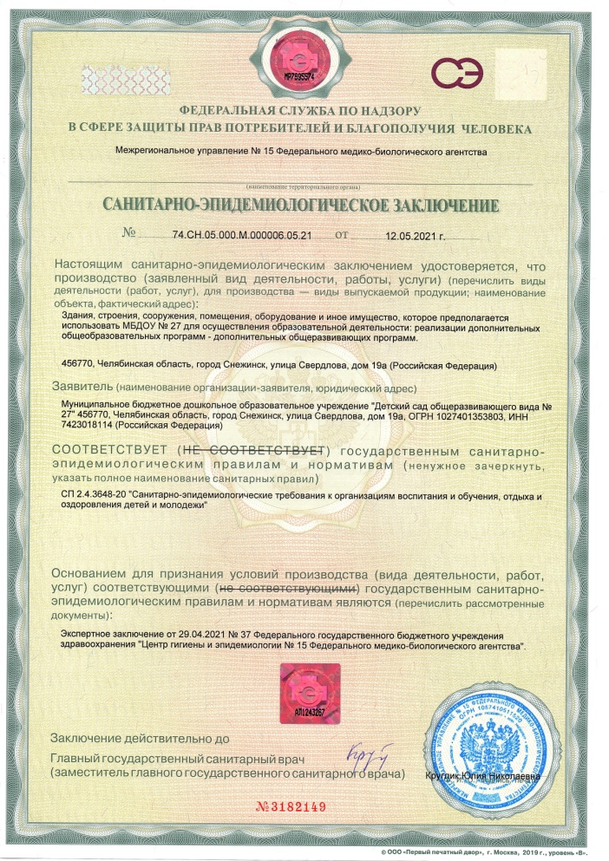
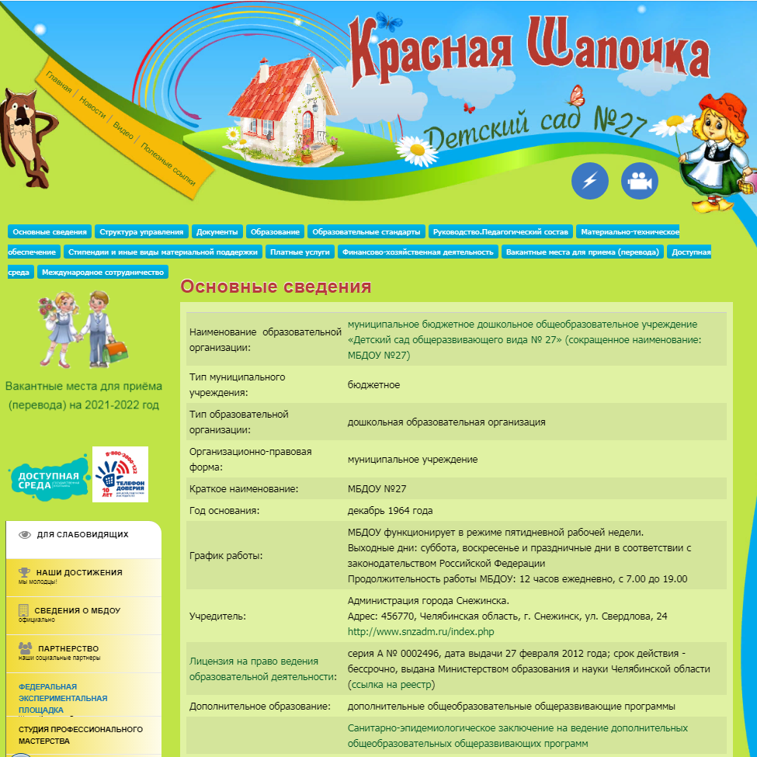
Получили санитарно-эпидемиологическое заключение
на право ведения дополнительных общеобразовательных общеразвивающих программ

Slide 32
Обновили образовательное пространство с учётом современных требований и в рамках реализации ФГОС ДО

Slide 33
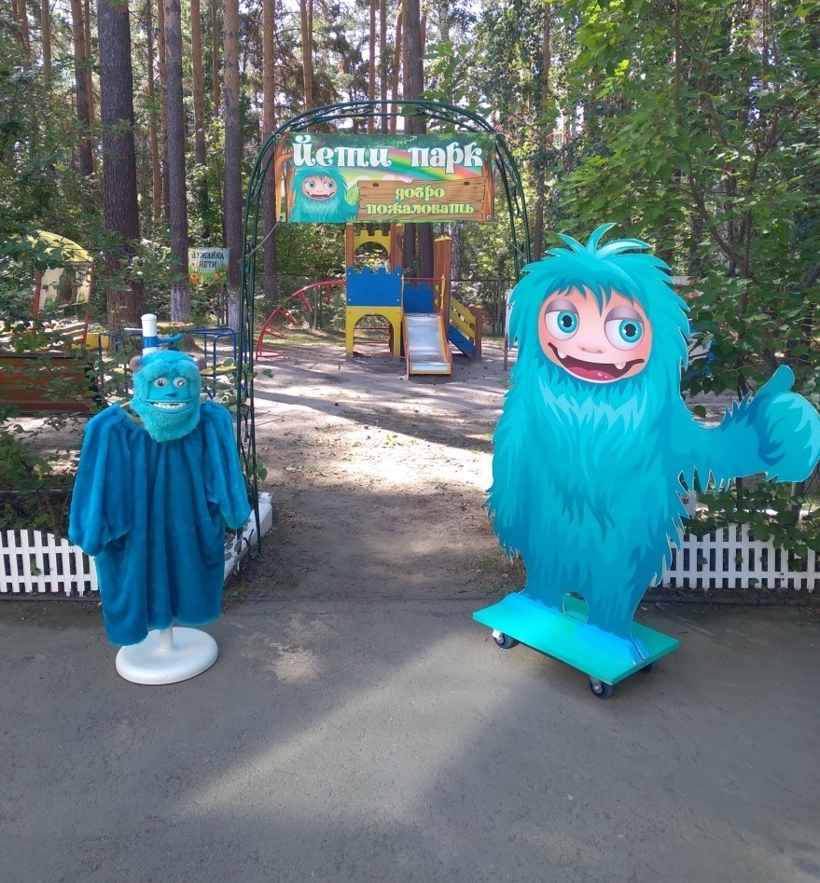
Обновили образовательную площадку «Йети парк»

Slide 34
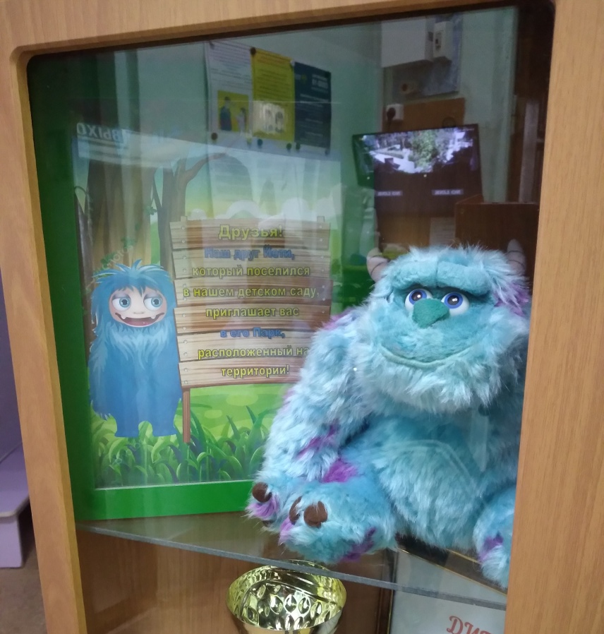
Создали витрину на входе в ДОУ в соответствии с общей тематикой учреждения

Slide 35
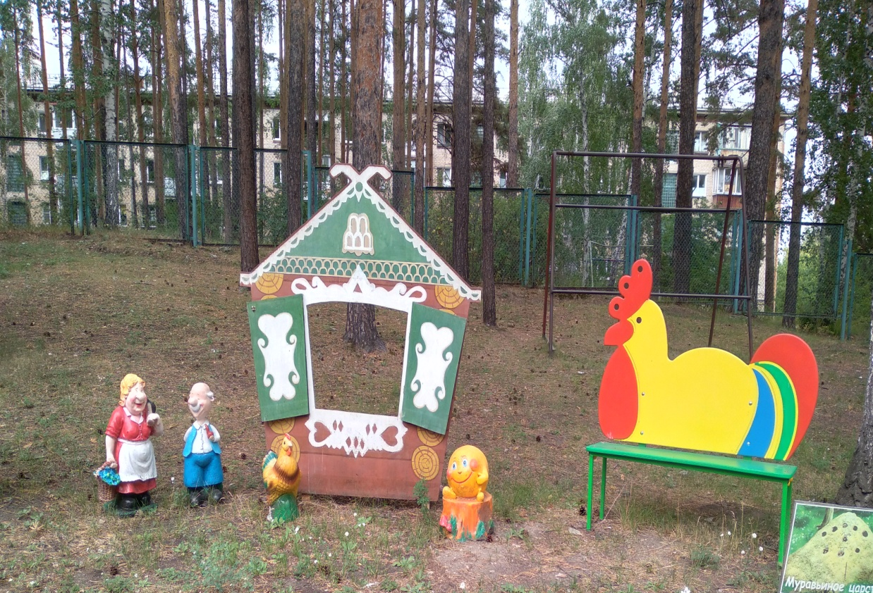
Пополнили «Гору сказок»

Slide 36
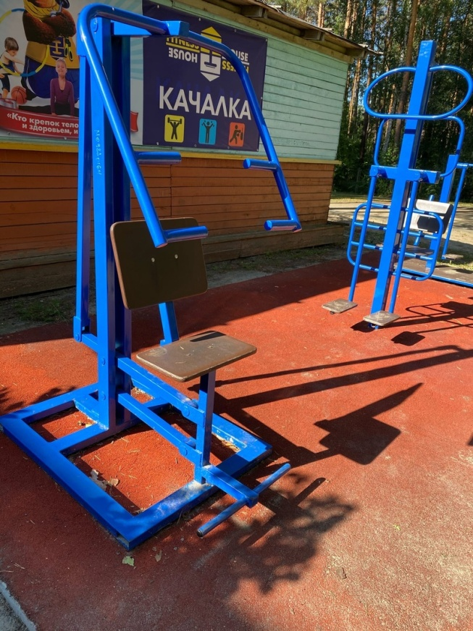
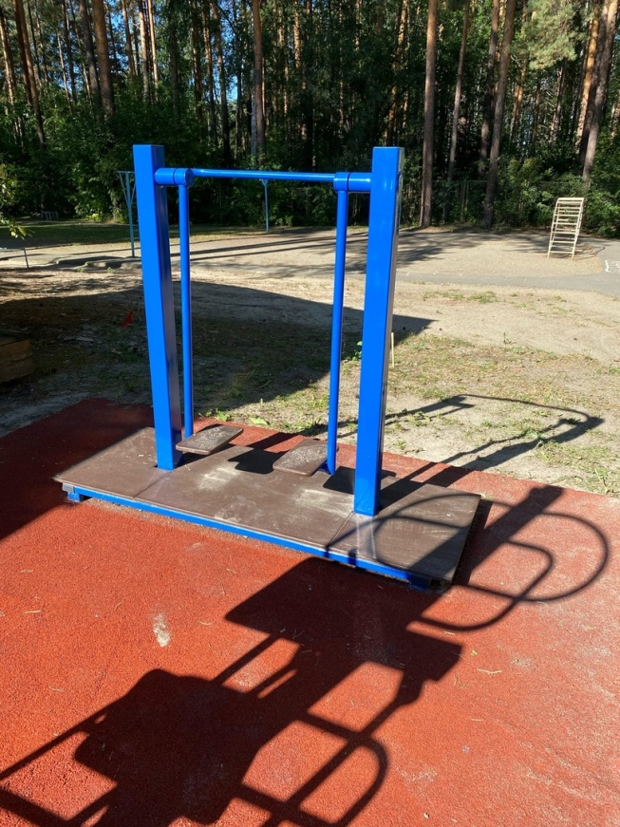
Обновили образовательную площадку «Качалка»

Slide 37
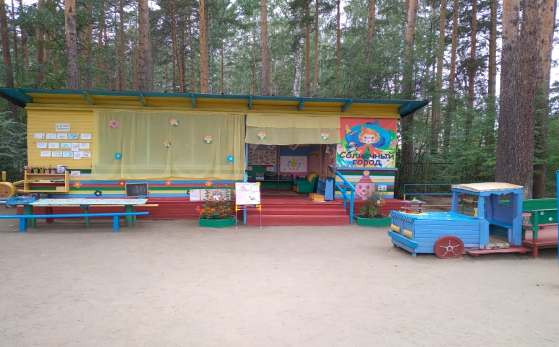
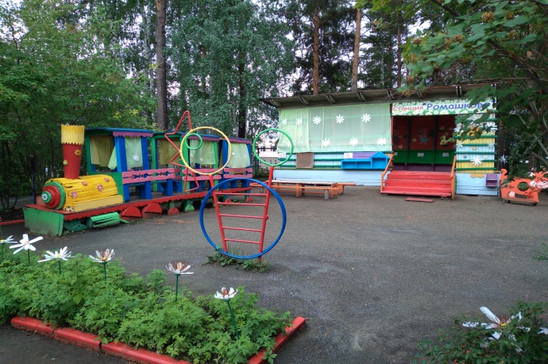
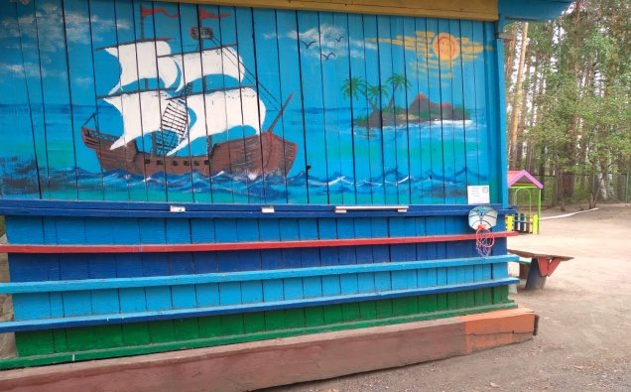
Навели порядок, осуществили ремонт и покраску оборудования всех веранд на участках в соответствии с тематикой всех групп

Slide 38


Отремонтировали старое игровое оборудование на участках в соответствии с тематикой групп

Slide 39

Отремонтировали своими силами уличный бассейн

Slide 40



Slide 41



Освежили «Экологическую тропу»

Slide 42



Slide 43
IX. Силами родителей и сотрудников навели порядок,
подкрасили, отмыли все помещения МБДОУ в целях выполнения санитарных правил и безопасности

Slide 44




Slide 45




Slide 46




Slide 47




Slide 48
Спасибо за внимание!

